Slide 1
Argumentação: Coesão e Coerência
Kayron Beviláqua (IFSC)

Slide 2
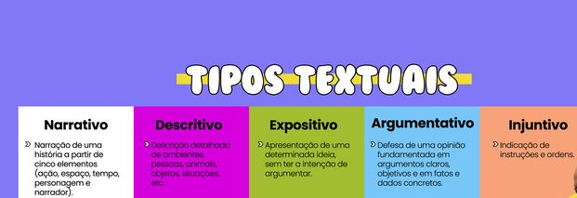
Tipos Textuais

Slide 3
DEFENDER UMA IDEIA, PONTO DE VISTA, OPINIÃO, TESE, TEORIA...
Com fundamentos em argumentos:
é um conjunto de evidências, dados, afirmações ou proposições estruturados com o objetivo de fundamentar, justificar ou defender uma ideia, posição ou tese.
Tese: A adoção do 5G no Brasil pode reduzir as desigualdades regionais, desde que acompanhada por políticas públicas inclusivas.
Argumento: A tecnologia 5G oferece maior velocidade e capacidade de conexão, o que pode impulsionar setores como educação, saúde e negócios em áreas remotas.

Slide 4
Exemplos em relatórios técnicos
A metodologia adotada no estudo utilizou abordagens para garantir uma análise abrangente da adoção do 5G no Brasil, porque é fundamental integrar dados quantitativos, aspectos normativos e desafios técnicos associados à nova tecnologia.
Primeiramente, a coleta de dados sobre celulares com acesso ao 5G se mostrou essencial para compreender a evolução do uso dessa tecnologia no país. Além disso, a análise de dados históricos, como o número de dispositivos ativos em 2023, possibilitou uma visão comparativa que embasou conclusões sobre o crescimento da tecnologia.
A análise da legislação municipal foi fundamental para avaliar o impacto das normas locais na expansão do 5G. A escolha de cinco capitais com diferentes abordagens regulatórias permitiu compreender como fatores como flexibilidade legal, restrições ambientais e características socioeconômicas influenciam diretamente a instalação de infraestrutura. Este método é crucial, pois revela que o sucesso da tecnologia não depende apenas de avanços técnicos, mas também de políticas públicas adequadas, servindo como guia para outras cidades que buscam ampliar a conectividade.
Por fim, a análise da faixa de frequência e interferências com parabólicas foi fundamental para verificar a capacidade de expansão do 5G e destacou a importância de abordar os desafios técnicos que acompanham a implementação do 5G. A faixa de 3,5 GHz, utilizada por essa tecnologia, também é empregada por antenas parabólicas, o que exigiu a adoção de medidas mitigatórias.

Slide 5
Exemplos em relatórios técnicos
Os resultados apontam avanços significativos na adoção do 5G no Brasil, especialmente nas capitais São Paulo, Rio de Janeiro e Brasília. Outro desafio relevante foi a interferência entre o 5G e antenas parabólicas na faixa de 3,5 GHz, afetando especialmente áreas rurais. Embora o programa de distribuição de filtros pelo Governo Federal tenha reduzido o impacto, 20% das residências afetadas ainda relatam problemas devido à falta de suporte técnico adequado.
Para resolver essas questões, é essencial uma abordagem mais uniforme e inclusiva. No campo legislativo, as cidades devem adotar diretrizes que conciliem agilidade com responsabilidade ambiental, porque isso vai promover a instalação de infraestrutura com menor burocracia, mas mantendo padrões de sustentabilidade. Além disso, é crucial ampliar programas de assistência técnica e distribuição de filtros para áreas rurais, porque isso vai garantir suporte contínuo e educando os usuários sobre as soluções disponíveis. Essas ações combinadas podem reduzir desigualdades e garantir que os benefícios do 5G alcancem todas as regiões de forma equitativa.

Slide 6
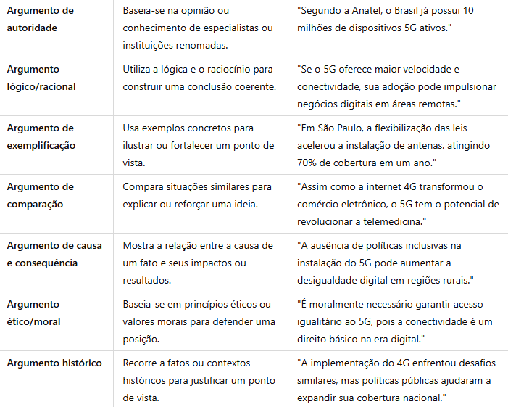

Slide 7
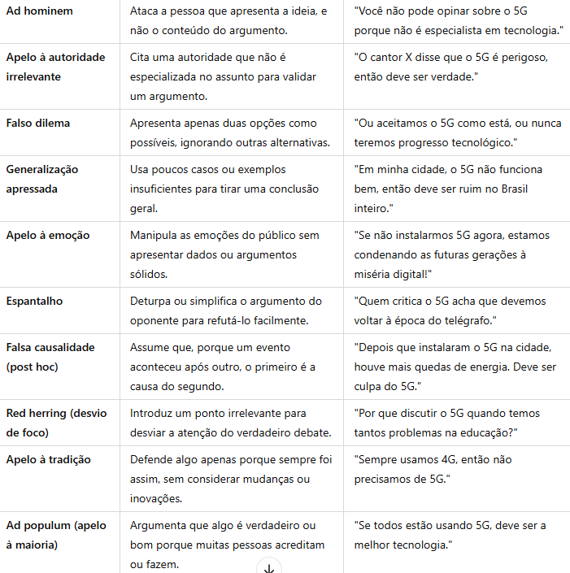
Maus argumentos

Slide 8
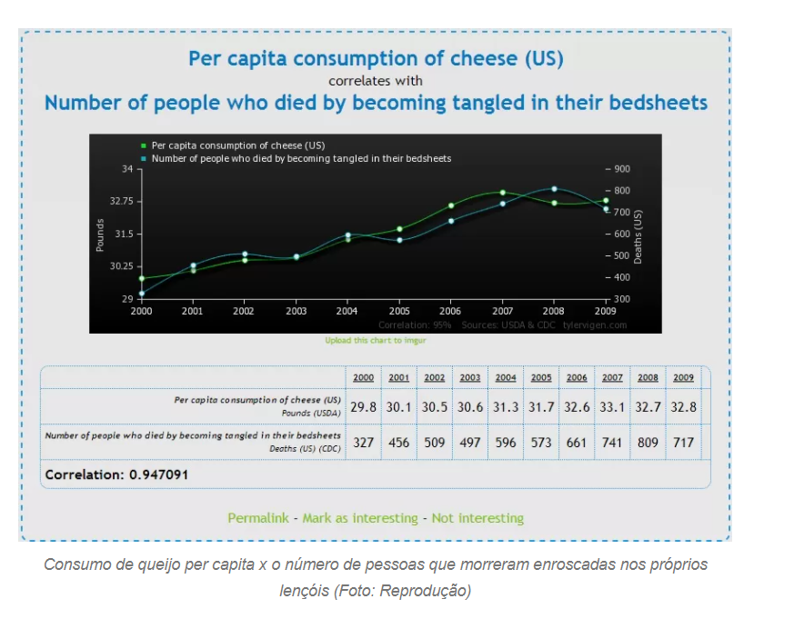

Slide 9
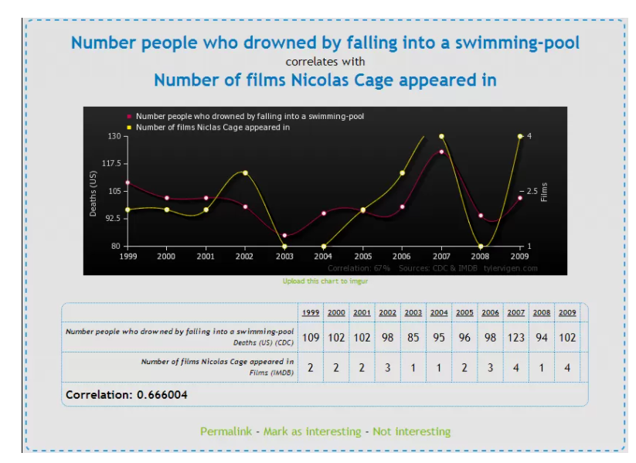

Slide 10
Falsa relação
“Aumentou o número de celulares com 5G, então deve estar aumentando a abrangência de 5g no país.”

Slide 11
COESÃO
Coesão é a forma como as partes de um texto se conectam entre si. Ela diz respeito à ligação entre as palavras, frases e parágrafos, de modo que o texto flua de maneira lógica e contínua. A coesão é garantida por meio do uso de conectivos com o objetivo de transmitir uma ideia.

Slide 12
Coesão
Ele é político, então é honesto
Ele é político, mas é honesto

Slide 13
O 5G é uma tecnologia que, além de oferecer uma maior velocidade de conexão, também pode promover uma verdadeira revolução digital no Brasil. Primeiramente, ao permitir conexões mais rápidas e estáveis, o 5G potencializa áreas como saúde, educação e segurança pública. Além disso, o acesso à internet de alta qualidade pode impulsionar a inovação em setores como agricultura e indústria, o que geraria mais empregos e desenvolvimento econômico. Porém, para que o 5G seja uma realidade acessível em todo o território nacional, é necessário que o governo invista em infraestrutura e políticas públicas que garantam a expansão da cobertura, especialmente nas áreas rurais. Dessa forma, a implementação do 5G não apenas irá melhorar a qualidade de vida nas grandes cidades, mas também reduzirá as desigualdades regionais. Portanto, o 5G não só representa um avanço tecnológico, como também uma oportunidade única para o Brasil modernizar sua economia e melhorar a qualidade de vida de sua população.

Slide 14
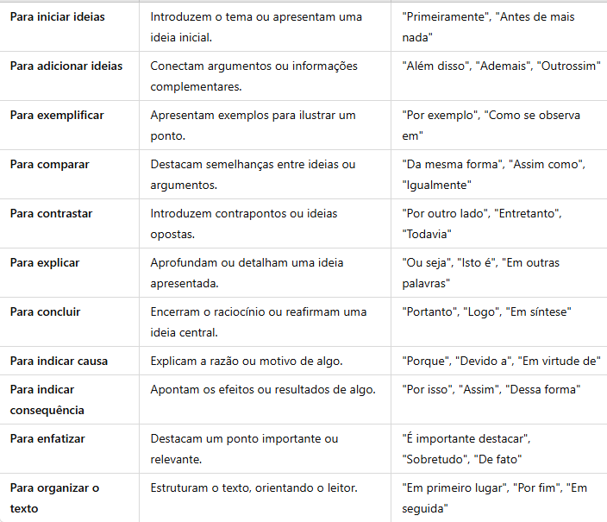

Slide 15
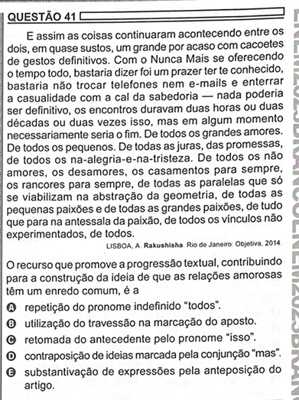

Slide 16
Coerência
Coerência diz respeito a lógica e consistência do conteúdo e das ideias apresentadas.
Um texto coerente é aquele em que as ideias se desenvolvem de maneira clara, seguindo uma linha de raciocínio que faz sentido e é compreensível para o leitor.

Slide 17
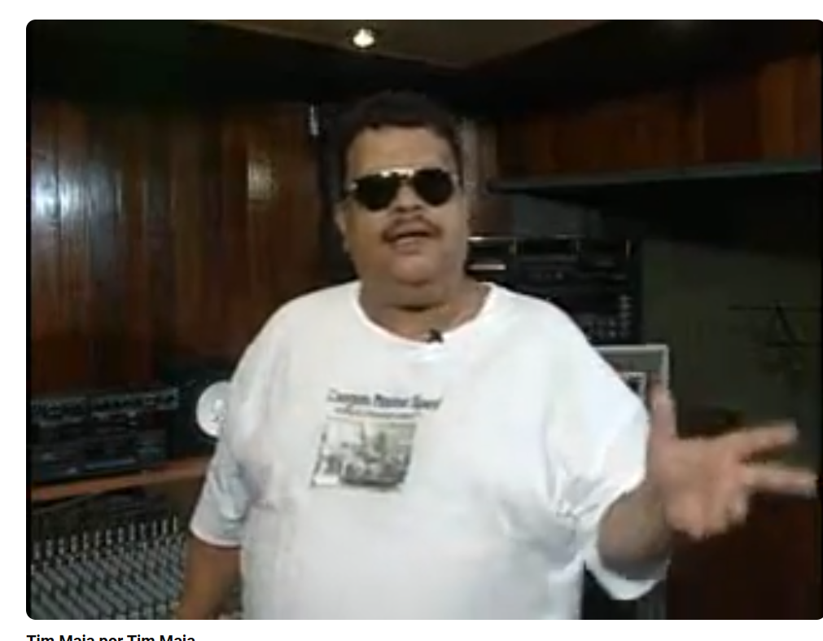
https://www.youtube.com/watch?v=zqRrmqDc8Vk&ab_channel=LeandroOliveira
Aos 6 minutos

Slide 18
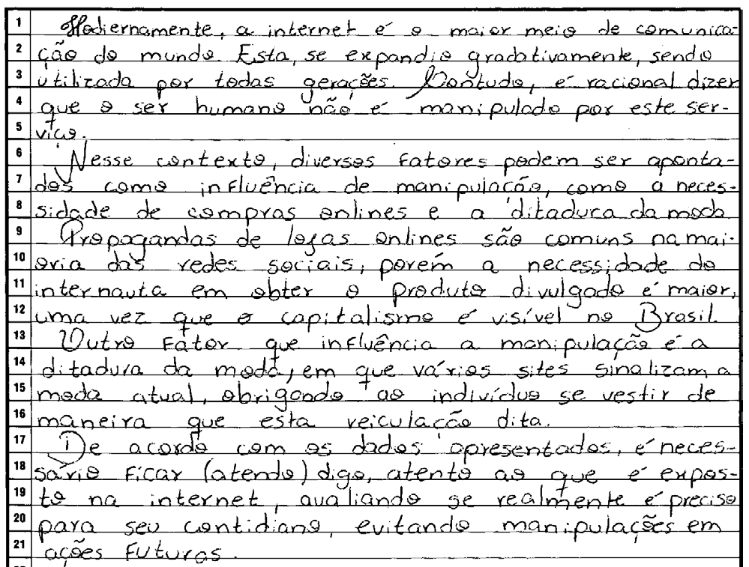

Slide 19
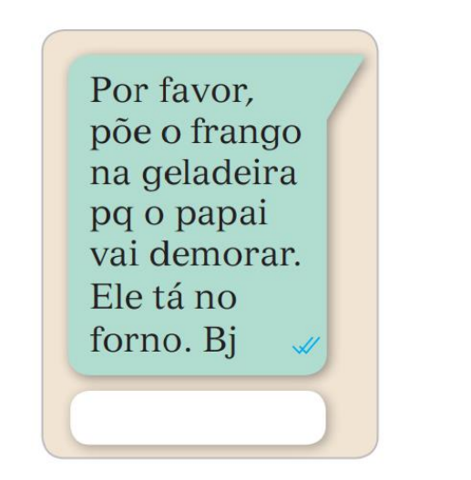
Coerência
Está muito ligada à situação de fala e aos interlocutores!!

Slide 20
ATIVIDADE
Identifique a opinião defendida em A verdadeira face do tabagismo.
Quais são os argumentos utilizados pelo autor do editorial para respaldar sua tese?
De que maneira a introdução e a conclusão se complementam, assegurando unidade ao conjunto do texto?
Identifique os elementos coesivos.
Identifique a incoerência

